Slide 1

대통령 선거 데이터 분석
10대와 20대는 어떻게 움직였는가?

Slide 2
TABLE OF CONTENTS
1
프로젝트 배경
4
서비스 배포
2
데이터 소개
5
프로젝트 결과
3
분석 결과
6
프로젝트 한계

Slide 3
I. 프로젝트 배경

Slide 4
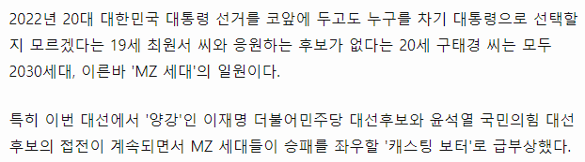
10대와 20대를 주목했던 지난 선거

Slide 5
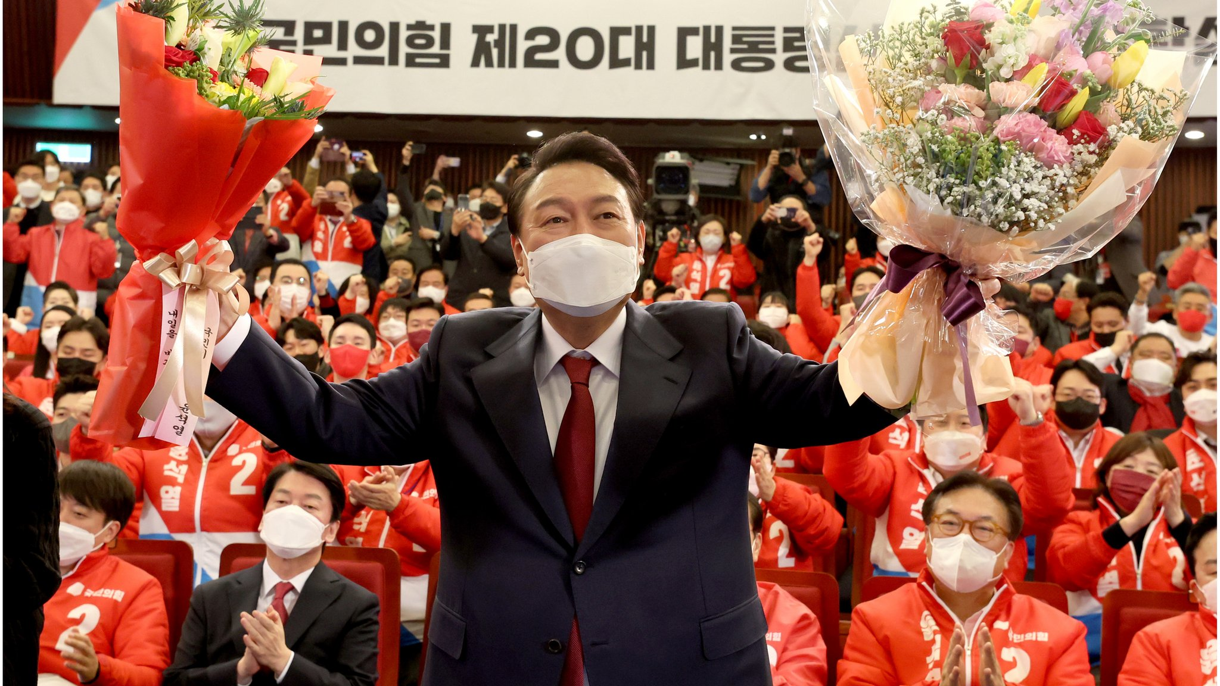

Slide 6
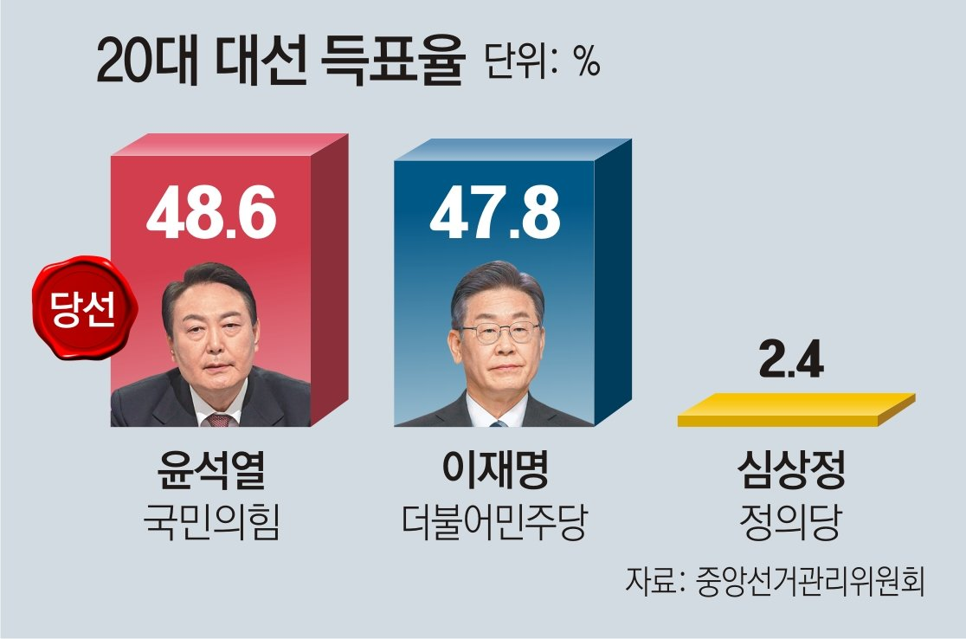

Slide 7
그런데, MZ세대의 지지도는?

Slide 8
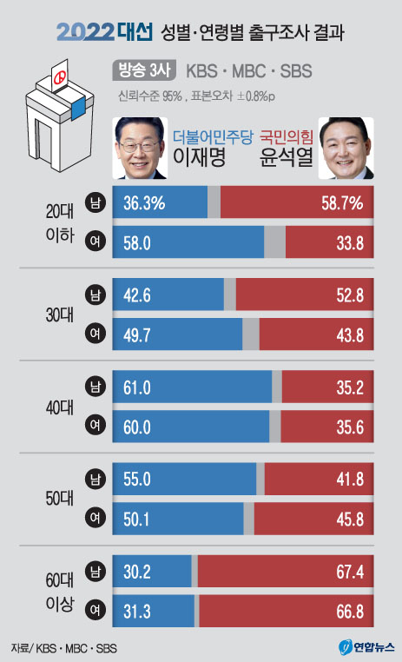
구분 | 이재명 | 윤석열
남 | 36.3 | 58.7
여 | 58.0 | 33.8
왜 서로 다를까?

Slide 9
분석 호기심이 생김
 성별 ~ 연도별 지지도의 차이
 성별 ~ 지역별 지지도의 차이
현재는?

Slide 10
WHO ARE WE?
이름 | 연령 | 성별 | 팀내 역할 | 주요 수행 내용
김미나 | 10대 | 여성 | 팀장 | 기획, 분석
권용석 | 40대 | 남성 | 지원 | 데이터 수집, 대시보드
주강희 | 20대 | 남성 | 지원 | 데이터 수집, 대시보드

Slide 11
II. 데이터 소개

Slide 12




데이터 수집 및 활용 프로세스
< 데이터소스 >
< 데이터가공 >
< 대시보드 개발 >

Slide 13
 갤럽 정당 지지도
 20대 대선 투표구별 개표 자료

Slide 14
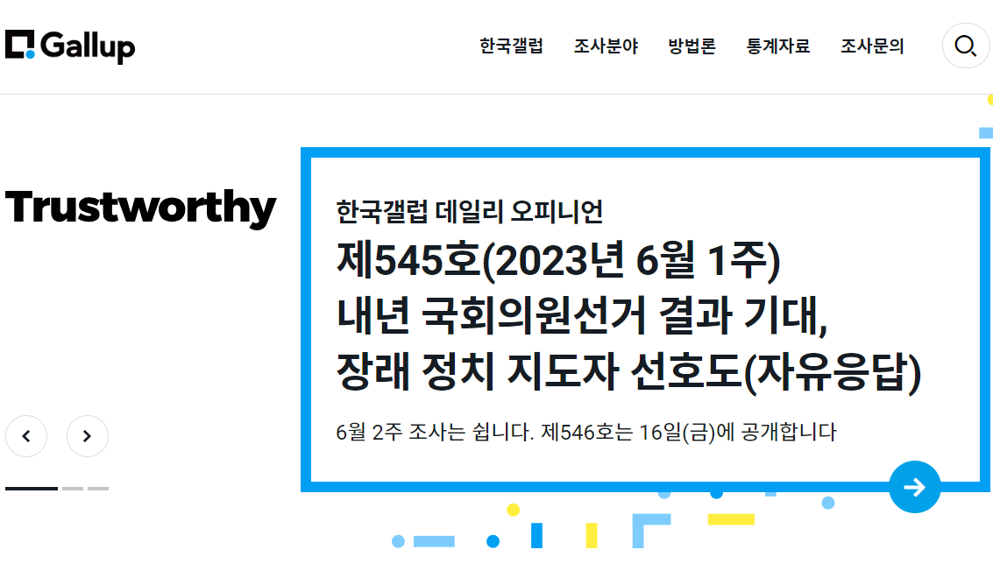
갤럽 싸이트

Slide 15
갤럽 정당 지지도 주요 데이터 수집
◎ 정당 지지도: 2020년 1월 2째주 ~ 2022년 12월 3째주
▶ 날짜 : 연도, 월, 주
▶ 정당 : 국민의힘 / 더불어민주당 / 정의당 / 무당층
무당층 -> 기타 정당과 부동층을 포함
▶ 지역 : 서울, 인천/경기, 대전/세종/충청, 광주/전라, 대구/경북, 부산/울산
▶ 성별 : 남자, 여자
▶ 연령 : 10~20대

Slide 16
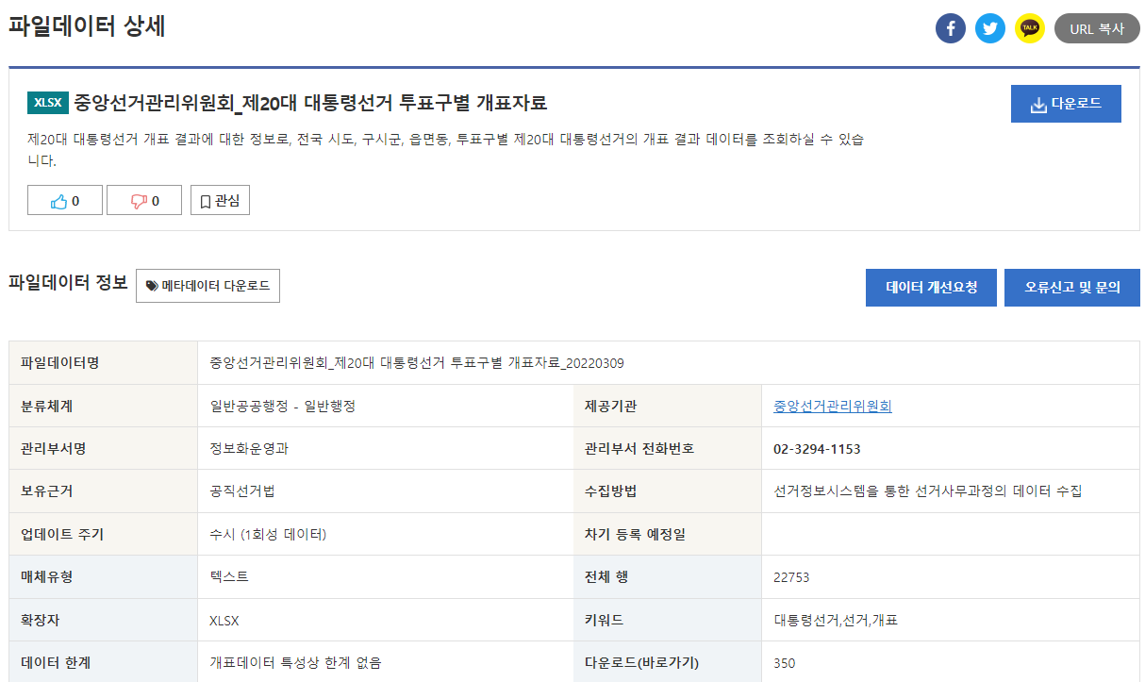

Slide 17
III. 분석 결과

Slide 18
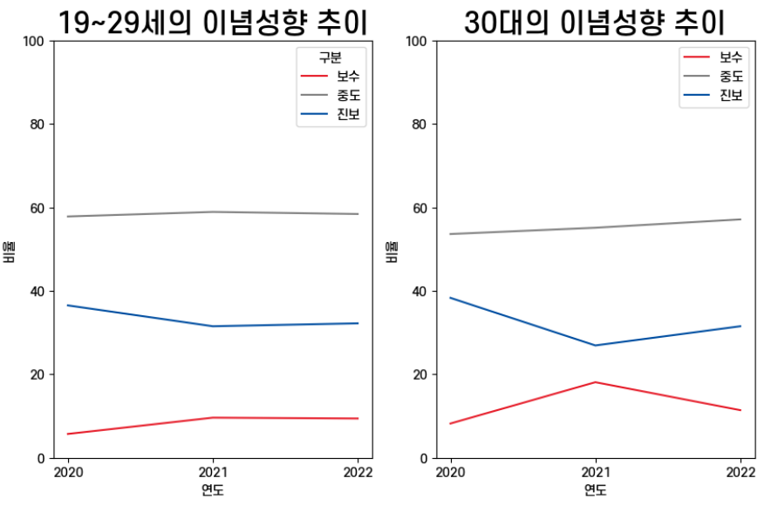
진보의 약세화  중도세의 확장, 보수의 대 약진

Slide 19
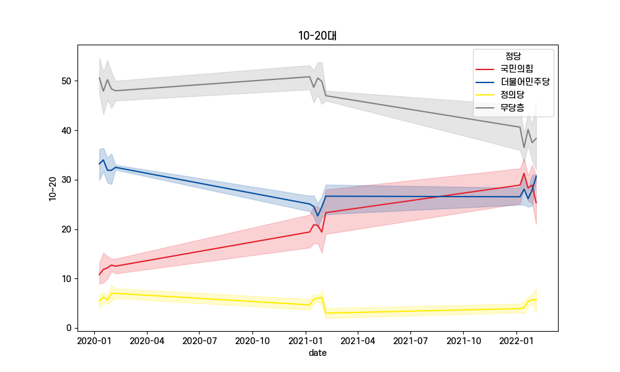
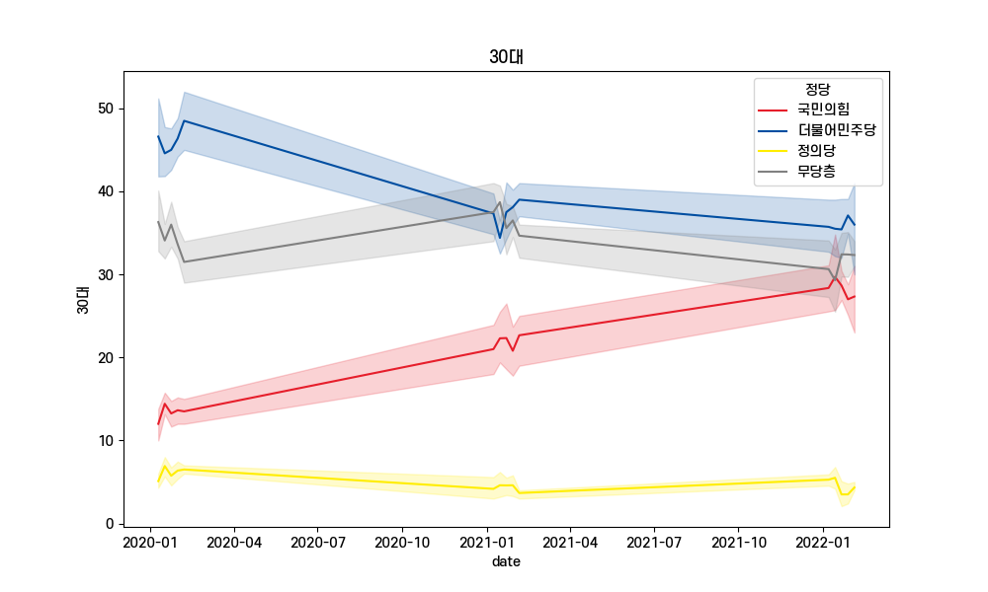
20대, 30대 더불어 민주당의 지지율 약세가 두드러짐
30대의 지지율 하락이 20대보다 훨씬 크다는 걸 확인

